Slide 1
Visseral Adipozitenin Belirlenmesinde Abdominal Biyoimpedansın (ViScan) Klinik Kullanımı ve Obezite ve Komorbiditelerinin Tanı ve Tedavisinde Uygulanması
Araş.Gör.Dr. Hatice ALKAYA KOL
Aile Hekimliği AD
24.10.2017

Slide 2
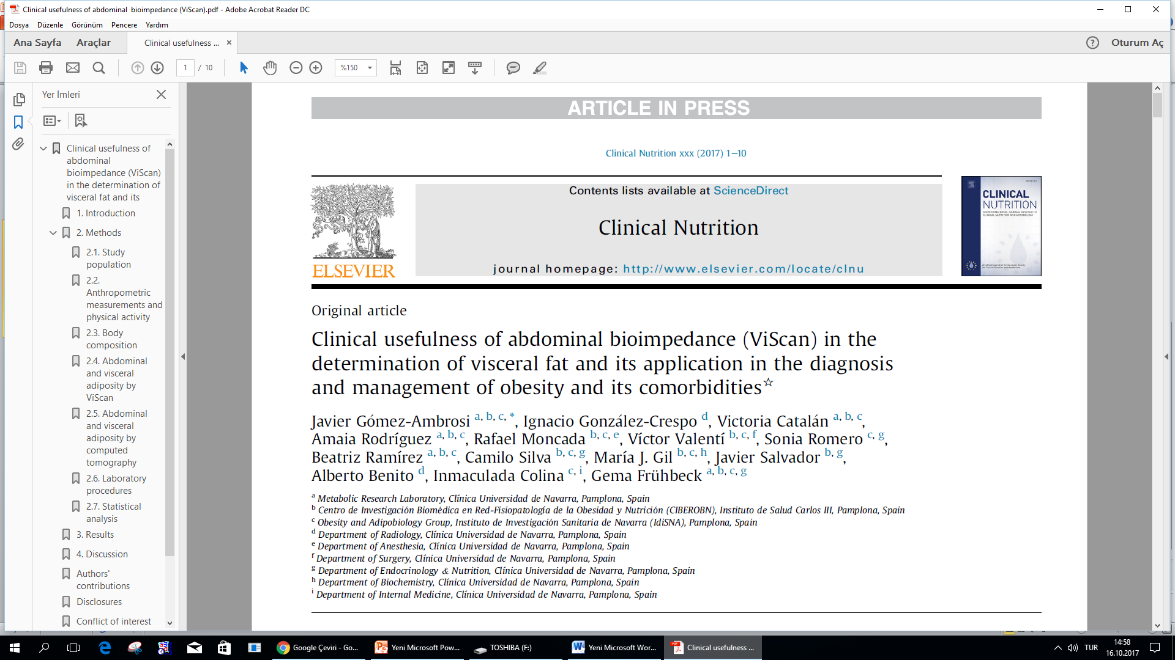

Slide 3
GİRİŞ
Obezite, son yıllarda elde edilen sağlık kazanımlarının çoğunu tehdit eden ölüm ve sakatlığın önde gelen nedenlerinden birini temsil etmektedir .
Amerika Birleşik Devletleri'nde elde edilen en son prevalans rakamları Amerikalıların üçte birinden fazlasının obez (% 38) olduğunu göstermektedir.
Obezite; artmış kardiyovasküler hastalık, hipertansiyon, diabetes mellitus, dislipidemi, inme, obstrüktif uyku apnesi ve belirli kanser türlerinin gelişim riski ile ilişkilidir.
Bu, yaşam beklentisinin azalmasına ve daha yüksek mortaliteye neden olur.

Slide 4
GİRİŞ
Obezite ile ilişkili komplikasyonların asıl suçlusu olan fazla vücut ağırlığı değil, aşırı vücut yağ birikimi ile karakterize, kompleks, çok faktörlü bir durumdur.
Adipoz doku miktarına ek olarak, adipozite dağılımı da obeziteye bağlı komorbiditelerin insidansının belirleyicisidir.
Visseral adipozite, subkütanöz depodan daha patojenik bir profile sahiptir.
Obezite ile ilişkili morbidite ve mortalitede visseral yağ dokusunun (VAT) daha fazla tutulumunun patofizyolojik kanıtları artmaktadır.

Slide 5
GİRİŞ
Vücut kütle indeksi (BMI), obezitenin teşhisi için en sık kullanılan araçtır, ancak geniş kullanımına rağmen BMI yalnızca vücut yoğunluğunun bir temsilcisidir ve vücut kompozisyonunun veya vücut dağılımının doğru bir ölçümünü sağlamaz.
Bel çevresi (WC), bel-kalça oranı (WHR) ölçümleri basit önlemlerdir ve abdominal yağın tahmin edilmesi için kullanılabilir.
  Bununla birlikte, subkutanöz abdominal (SAT) ve visseral abdominal yağ dokuları(VAT) arasındaki ayrıma izin vermezler.
Bilgisayarlı tomografi (BT) veya manyetik rezonans görüntüleme (MR) gibi görüntüleme teknikleri, karın içi yağ dokusunun cilt altı ve visseral depolar arasında ayırt edilmesini sağlar.
  Bununla birlikte, yüksek maliyetli olması, zaman alıcı olması, BT kullanımı durumunda radyasyon maruziyeti ve morbid obez hastalarda boyut sorunları, bu teknikleri günlük klinik uygulamada pek yararlı bulmamaktadır.

Slide 6
GİRİŞ
Dolayısıyla, radyasyon kullanılmadan veya makul maliyet ile visseral abdominal yağ dokusu miktarının belirlenmesine izin veren teknikler son yıllarda artmıştır.
Bu bağlamda, yağsız kitleyi ve vücut yağını belirlemek için vücudun içinden bir elektrik akımının geçmesine karşı direnç temelinde biyoelektrik impedans (biyo impedans, BIA) bir alternatiftir.
Bu çalışmada, aşırı kilolu ve obez hastaların tanı ve tedavisinde ViScan vasıtasıyla abdominal yağ dokusunun ve özellikle visseral yağın belirlenmesinin hassasiyetini BT ve klinik ile karşılaştırmalı olarak değerlendirmeyi amaçladık.

Slide 7
METOTLAR
  Ekim 2009-Haziran 2015
  Navarra Üniversitesi İç Hastalıkları Endokrinoloji ve Beslenme Kliniği ve Cerrahi Kliniği
  Kafkasya ırkı
  Kohort 1
    140 hasta (73 erkek/ 67 kadın)
    18-77 yaş (ortalama ± SD, 55 ± 11 y)
    Total abdominal yağ dokusu (TAT) ve visseral abdominal yağ dokusunu (VAT) belirlemek için BT'ye kıyasla BIA cihazı ViScan'in doğruluğunu değerlendirmek için yapıldı.
  Kohort 2
    2849 hasta (1172 erkek/ 1677 kadın)
    18-80 yaş (48 ± 14 y)
    İyi tanımlanmış kardiyometabolik riski olan hastalar

Slide 8
METOTLAR
  Ayrıca, ViScan’in 442 Kafkasyalı denekte vücut ağırlığı artışı (n=107) veya vücut ağırlığı kaybından (n=335) sonra gövde ve visseral yağdaki değişiklikleri algılama yeteneği üzerinde çalışılmıştır.
    Hastalar, iki ayrı tıbbi ziyarette en az 2 kg kilo artışı gösteren ya da
    Konvansiyonel diyet tedavisi (CDT, n = 214) veya Roux-en-Y gastrik bypass'den sonra en az 2 kg kilo kaybı sergileyenlerden (RYGB, n = 121) seçildi.

Slide 9
METOTLAR
ViScan ile abdominal ve visseral yağlanma;
  Visseral ve abdominal adipozite, visseral adipozite ve gövde yağ yüzdesini hesaplamak için tasarlanmış abdominal BIA cihazı ViScan kullanılarak nicelleştirildi.
  ViScan abdominal vücut kompozisyonu cihazı:
    intraabdominal yağ dokusu
    subkutanöz abdominal yağ dokusu
    gövde yağ yüzdesi
    visseral yağ dokusunun ölçümünü sağlar.

Slide 10
METOTLAR
BT ile abdominal ve visseral adipozite
  Kohort 1‘e alınan tüm kişiler BT taramasına tabi tutuldu.
  Total abdominal yağ (CT-TAT) alanı ve visseral abdominal adipoz doku (VAT) : L3-4
  Subkutanöz abdominal yağ dokusu (CT-SAT) alanı = TAT - VAT

Slide 11
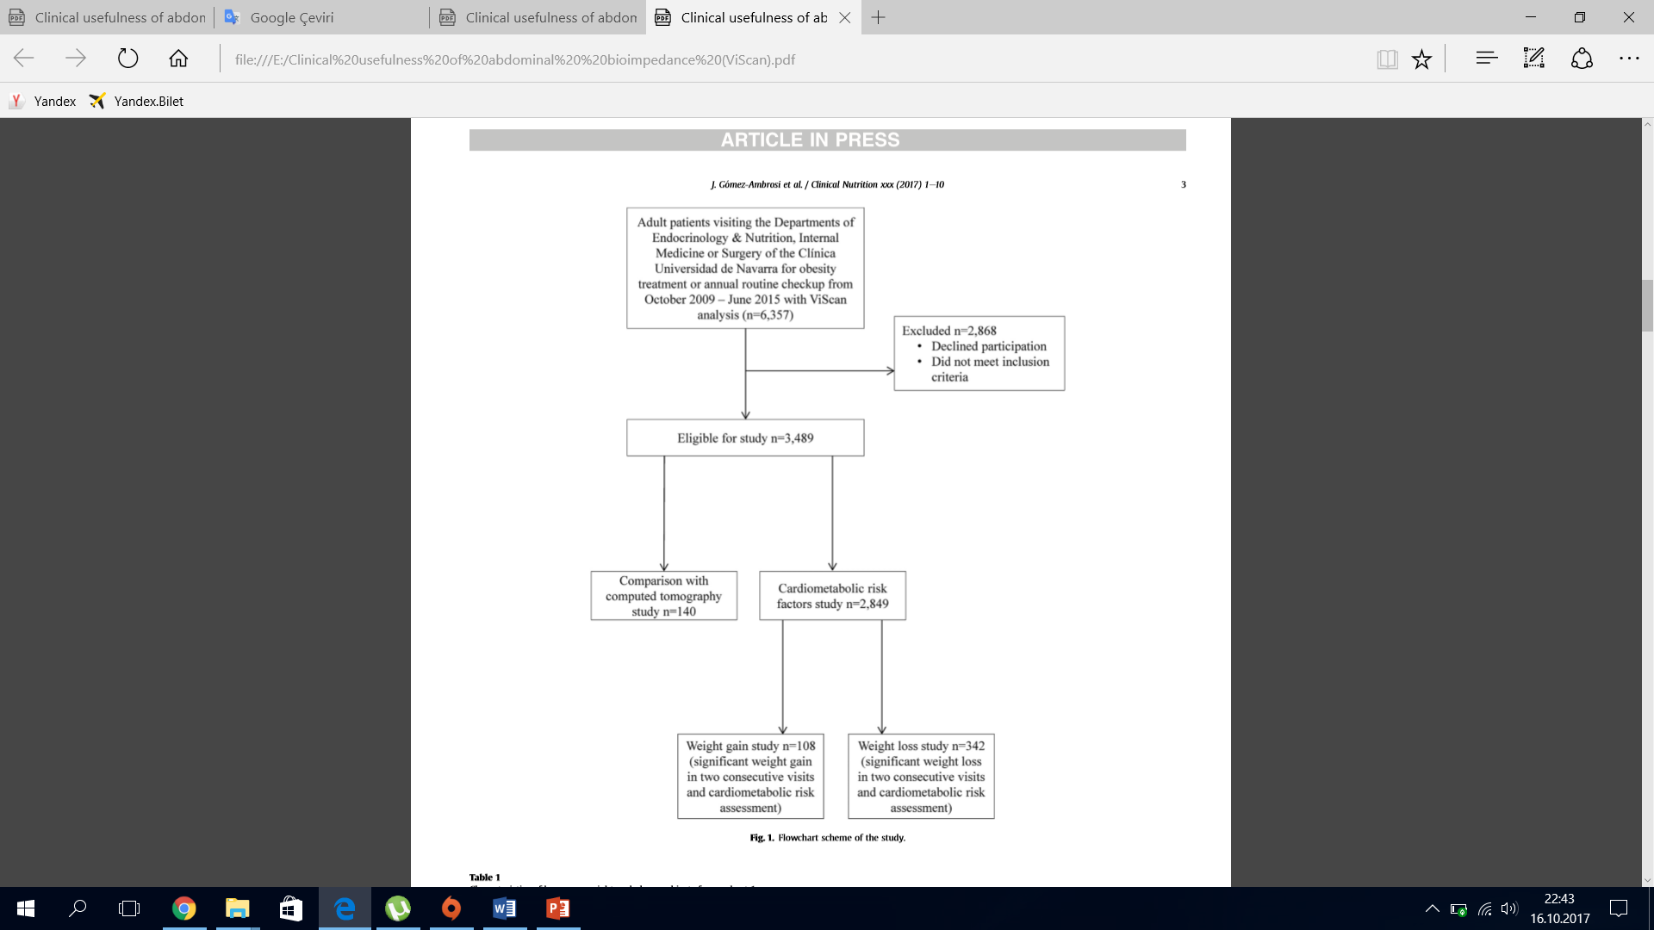
SONUÇLAR

Slide 12
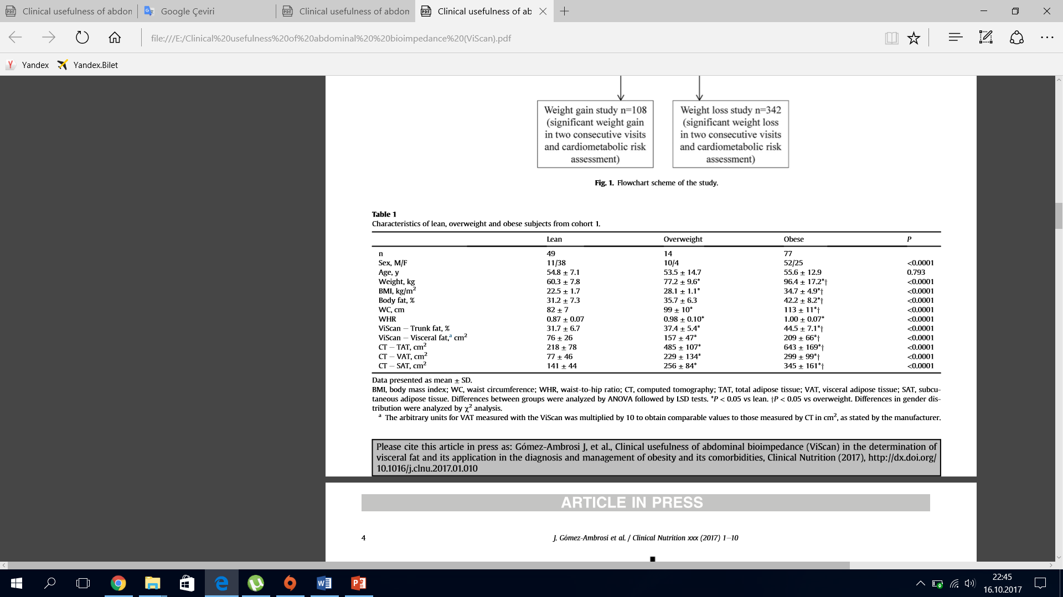
SONUÇLAR

Slide 13
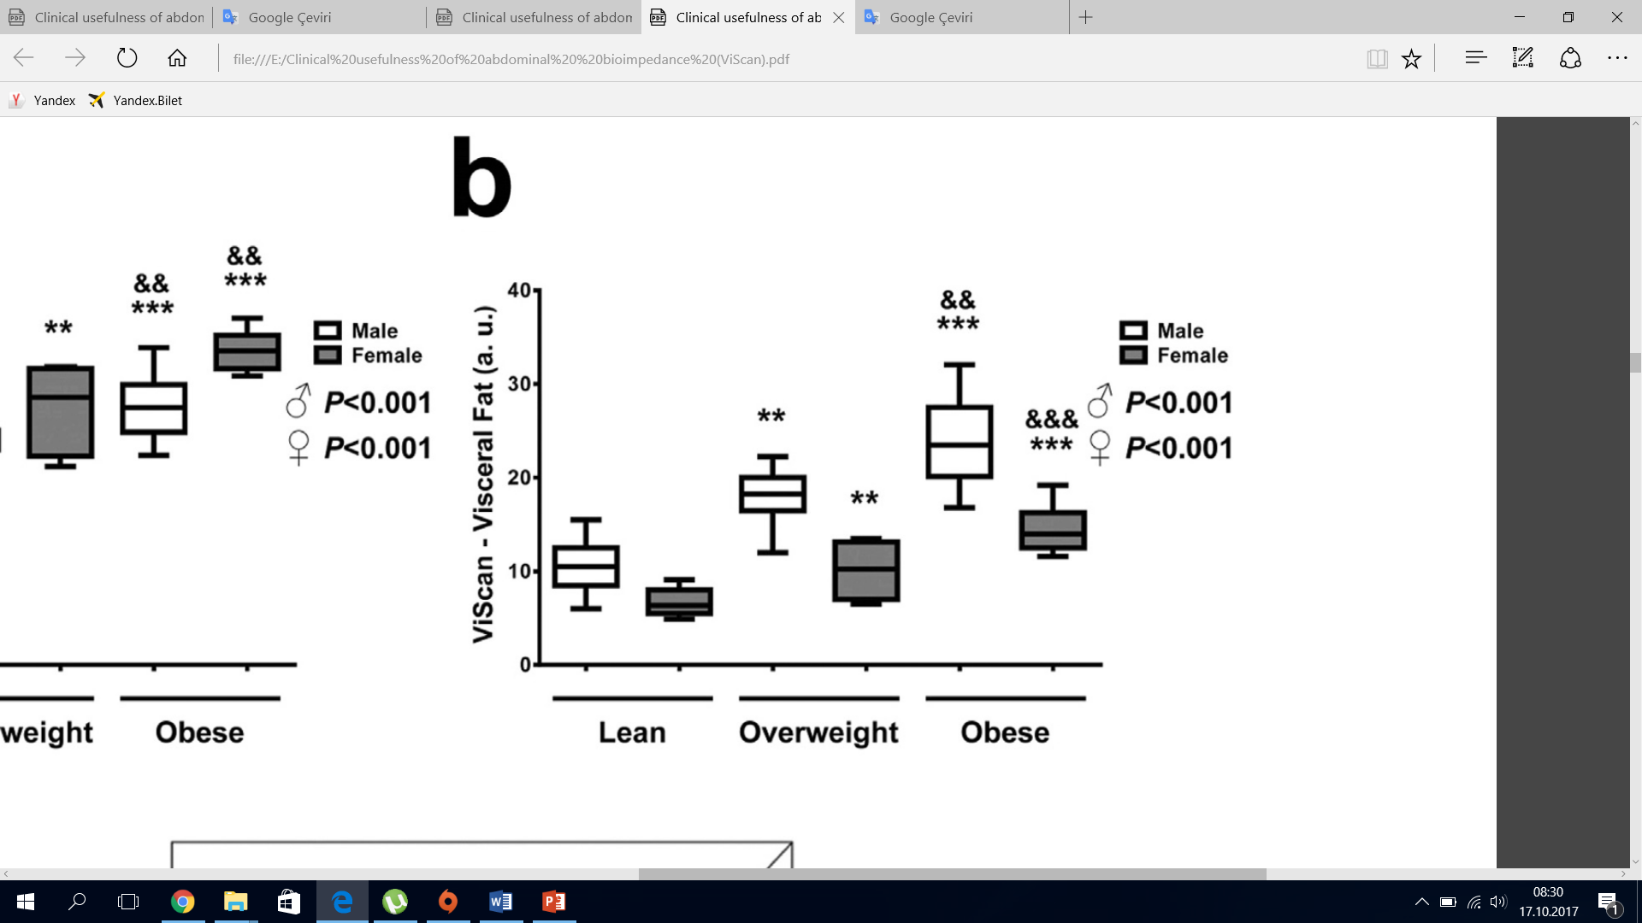
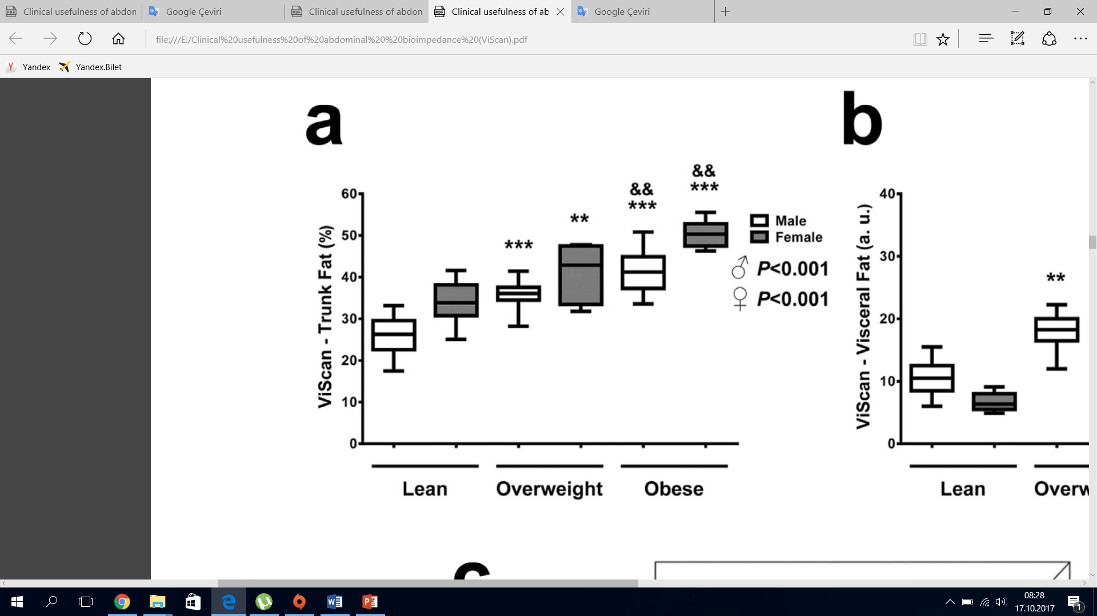
SONUÇLAR
** P < 0.01 , *** P < 0.001 ;
&& P < 0.01 , &&& P < 0.001
Notes:
(Şekil 2a), Aşırı kilolu gönüllülerde, ViScan ile ölçülen total abdominal yağ (Trunk Fat%, TF%), yağsız gruba kıyasla ( P <0.01) anlamlı derecede yüksekti ve obez hastalarda (P <0.001 hem yağsız hem de aşırı kilolu gruplara kıyasla) cinsiyete göre farklılık göstermedi

Slide 14
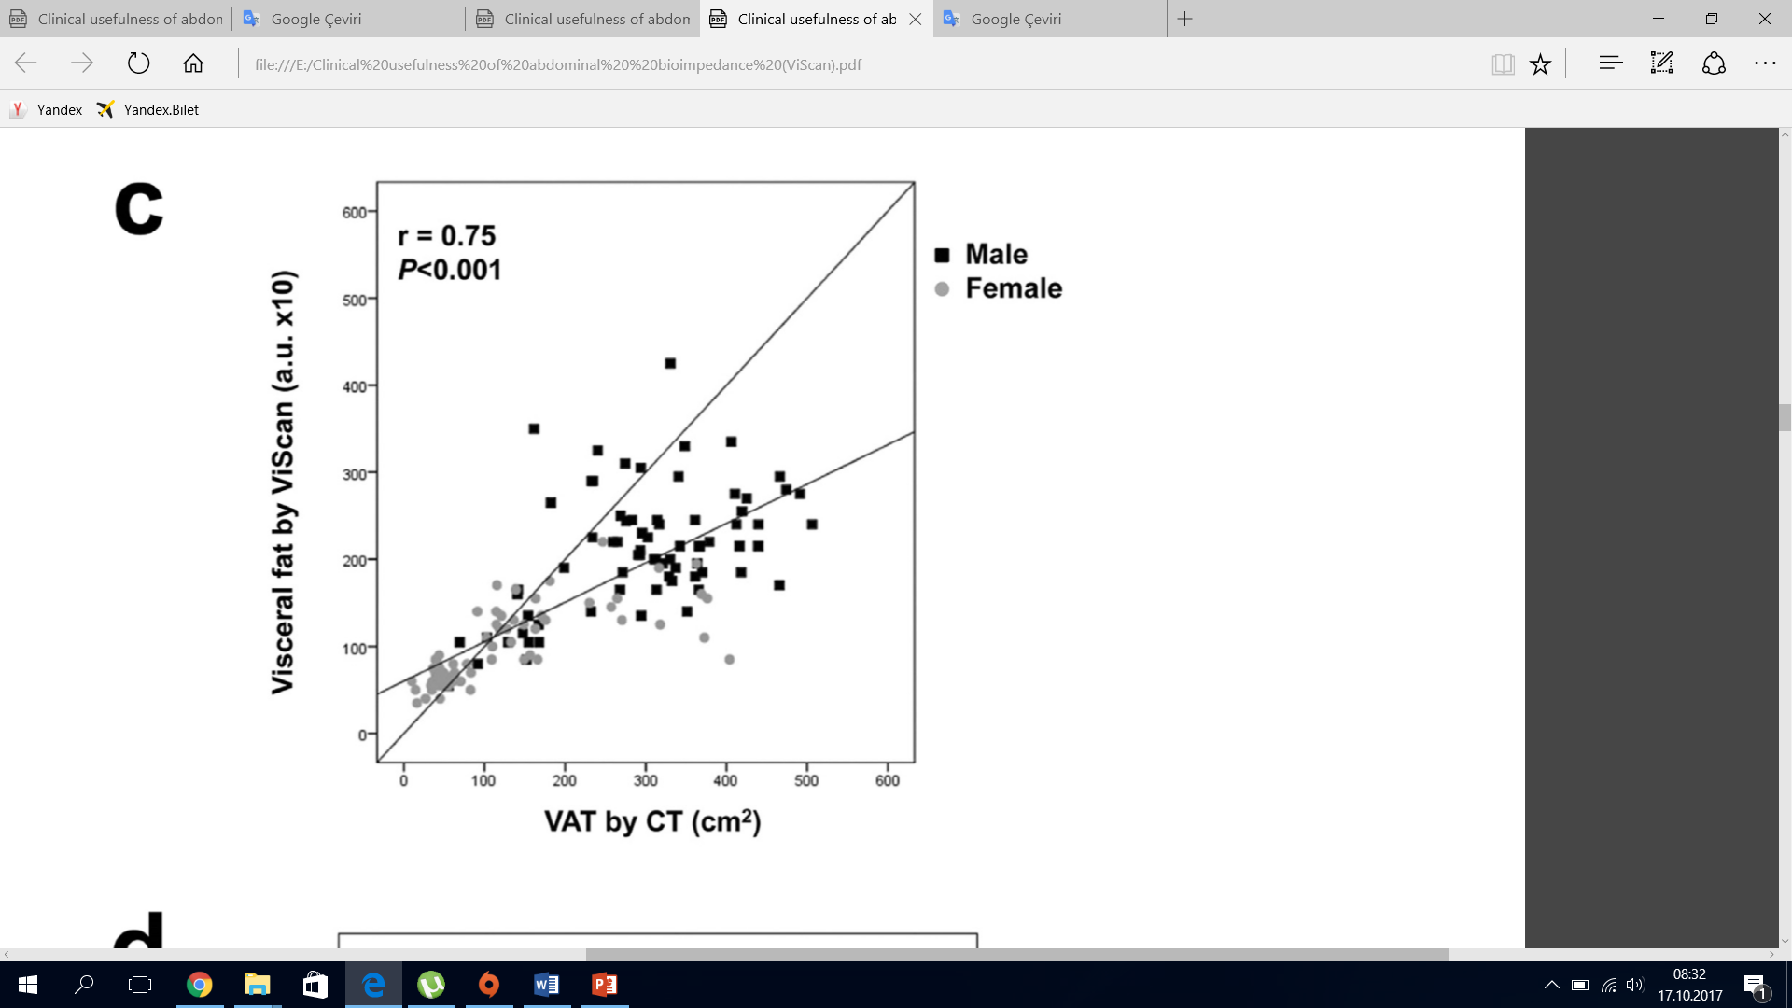
SONUÇLAR
Notes:
ViScan veya CT ile ölçülen visseral yağ, istatistiksel olarak anlamlı bir korelasyon gösterdi (r = 0.75, P <0.001, Şekil 2c), ancak analizlerde gözlemlenebileceği gibi, viseral yağ miktarı arttıkça, önlemlerin uyumu azaldı.

Slide 15
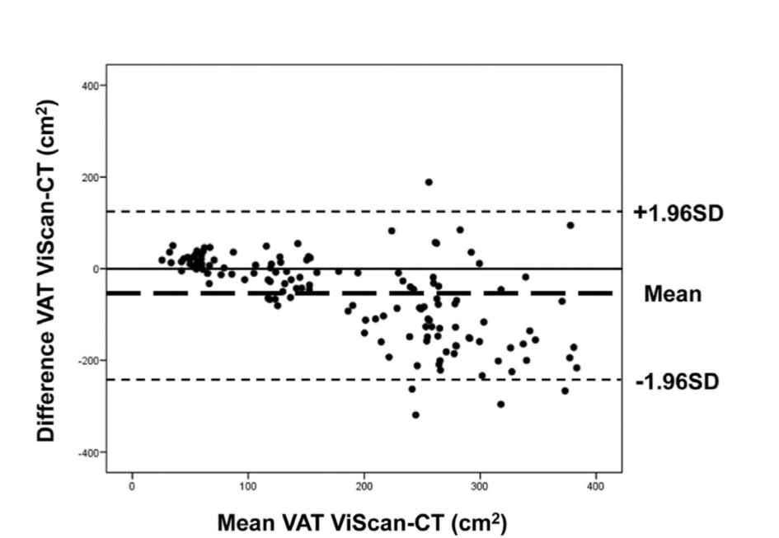
SONUÇLAR
Notes:
, uyuşmanın , 200 cm2 üzerindeki bir VAT için düşmeye başladığı durumda. Viscanla VAT ölçümü 57.5 cm2 lik sapma göstermiş.

Slide 16
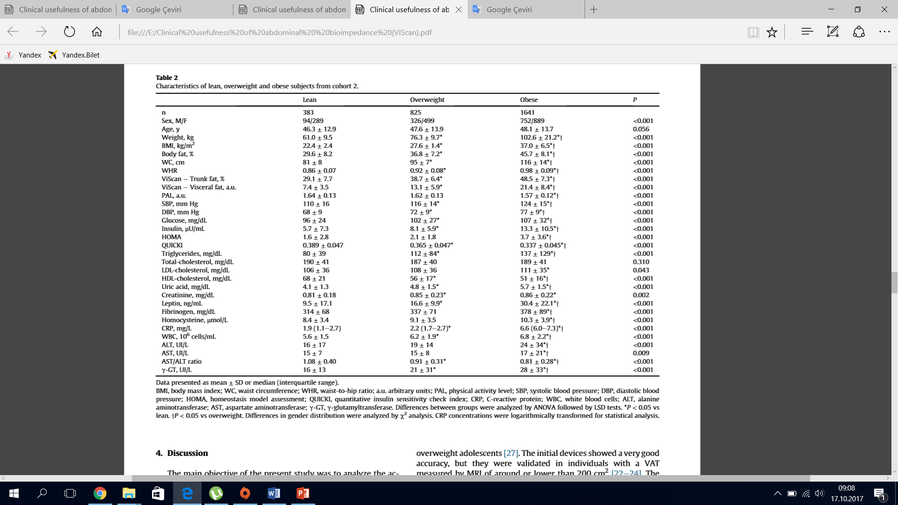

Slide 17
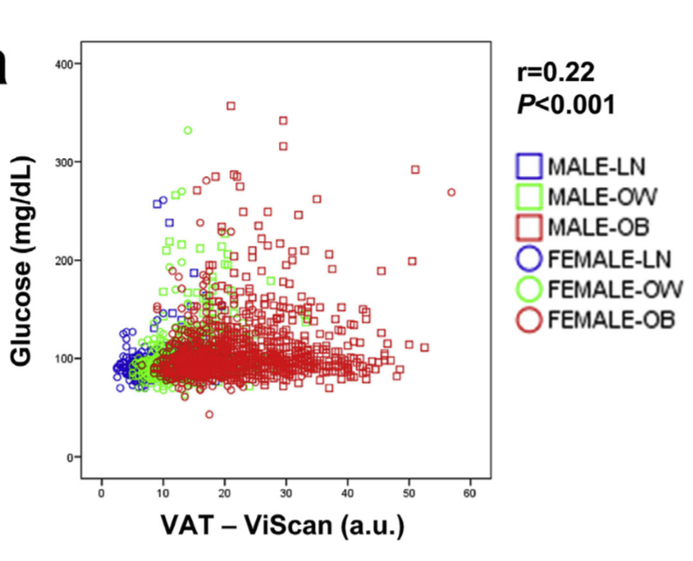
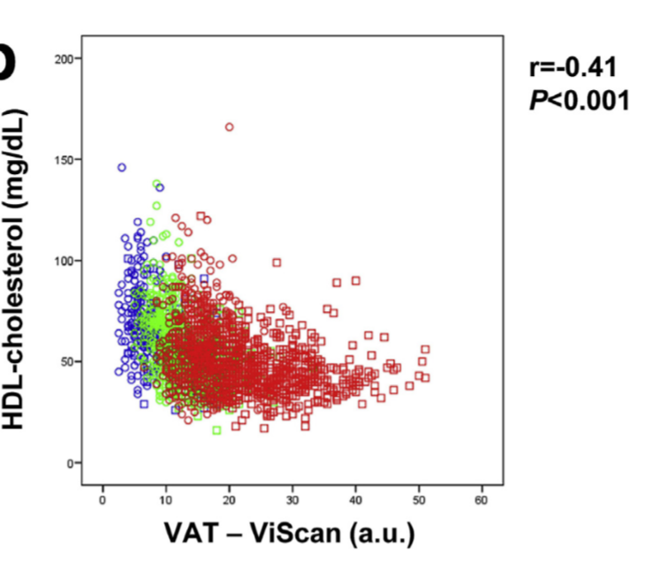
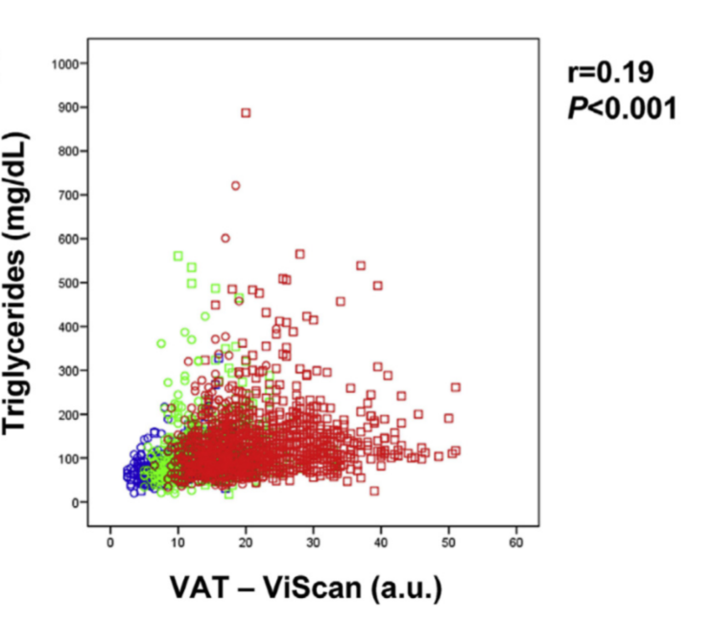
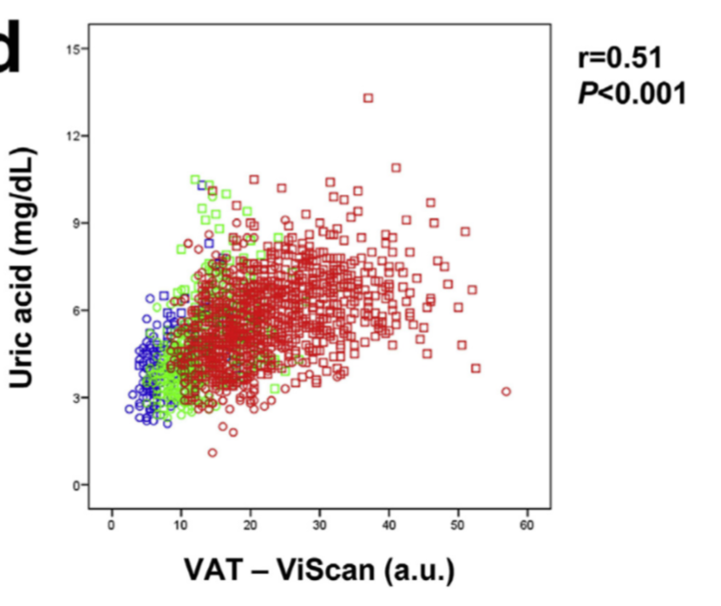

Slide 18
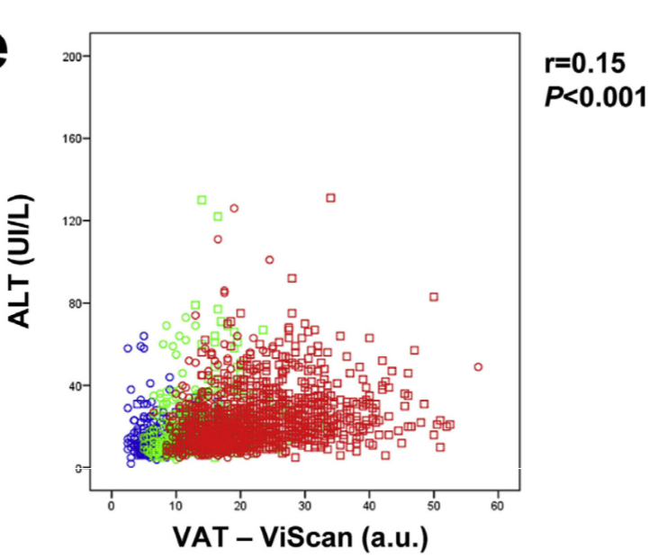

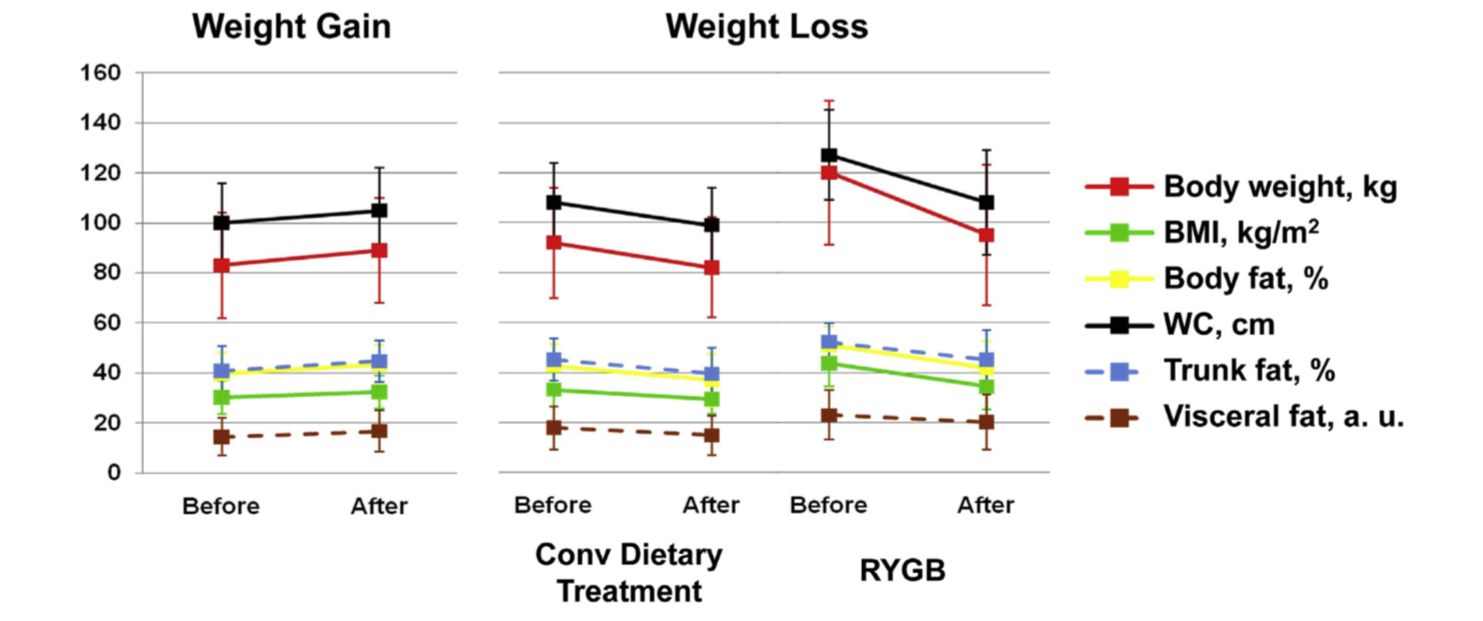

Slide 19
TARTIŞMA
Visseral yağ dokusunun niceliksel değerlendirmesi için altın standart, MR ve BT'dir.
BIA, klinik çalışmalarda vücut kompozisyonunu ölçmek için yaygın olarak kullanılan, erişilebilir, güvenli ve maliyet-etkin bir alternatif yöntemdir.

Slide 20
TARTIŞMA
Bu çalışmada, her iki cinsiyetten oluşan geniş bir örneklemdeki BT ile ölçülene kıyasla visseral yağ dokusu(VAT) ölçümü için BIA cihazı ViScan'in doğruluğunu değerlendirdik.
Birçok çalışma daha önce bu BIA cihazının doğruluğunu test etmiştir.
  Ancak bu raporlar morbid obez yetişkin hastaları içermez ya da sadece zayıf veya aşırı kilolu ergenleri içermektedir.

Slide 21
TARTIŞMA
Bu çalışma, ViScan’in visseral yağ dokusunu (VAT) 200 cm2'ye kadar olan değerlerde iyi bir doğrulukla gösterdiğini ve daha sonra vücut kütlesi arttıkça daha düşük hassasiyetle belirlediğini göstermektedir.
Erkeklerin vücut kütlesi daha yüksek olduğu için yanlışlık derecesi erkek cinsiyet için daha yüksekti.
Vücut kütlesi arttıkça cihazın ölçüm kayışındaki elektrotlar orantılı olarak daha az abdomene yayılabilir ve bu ölçümün hassasiyetini etkileyebilir.

Slide 22
TARTIŞMA
Browning ve ark.nın çalışmasında, ViScan cihazının, özellikle kadınlarda visseral yağ dokusu ölçümü için tüm diğer BIA cihazlarına karşı açık bir fayda sağladığı gösterildi.
Çok yakın bir zamanda, intraabdominal visseral yağ alanının tahmini için başka bir BIA cihazı test edildi.
  Abdominal impedansiyometre cihazlarının VAT ölçümü için tüm vücut BIA cihazlarından daha üstün olduğunu ve BT-VAT yüksek olduğunda VAT’nun daha düşük ölçüldüğünü doğruladı.
  Çalışılan deneklerin BMI aralığı, doğrulamada morbid obezite bulunan bireyleri içermeyen 18-35 kg / m2 idi.

Slide 23
TARTIŞMA
Visseral yağ birikimi obezite ile ilişkili bozukluklarla kuvvetli bir korelasyona sahip olduğu için, ViScan ile ölçülen VAT’nun birkaç kardiyometabolik risk faktörü ile ilişkilendirme derecesini analiz ettik.
Bu çalışmada, ViScan'in saptanan VAT’nun açlık glikozu, TG ve HDL kolesterol, ürik asit ile BMI, vücut yağ yüzdesi veya bel çevresinden daha iyi korele olduğunu tespit ettik.
Dahası, ViScan-VAT ile yağlı karaciğer hastalığının dolaylı göstergeleri olan ALT ve AST / ALT oranı ile bel çevresine kıyasla daha yakın ilişki içindeydi.
Bununla birlikte, ViScan ile ölçülen VAT’nun, insülin konsantrasyonları ve HOMA ile birlikte bel çevresine(WC) göre biraz daha zayıf bir korelasyon tespit ettik.

Slide 24
TARTIŞMA
ViScan'in kilo alımı veya kilo kaybından sonra gerçekleşen VAT’daki değişiklikleri ölçebilme becerisini değerlendirdik.
Kilo alındıktan sonra sırasıyla % 6 oranında WC ve % 8 oranında BMI değişimi bağlamında VAT’da ortalama % 20 değişiklik tespit ettik.
Obez hastalarda, özellikle de abdominal obezite hastalarında kilo kaybının ardından, VAT’da seçici bi değişiklik gözlenmiştir.
% 5'e varan bir ağırlık kaybı bile, VAT’nun % 30'a varan oranda değişikliği ilişkilendirilmiştir.
Notes:
Dahası, kilo kaybı grubundaki kişiler, bir diyet tedavisi (CDT) sonrasında % 16 VAT ve % 8 oranında WC kaybı sergilemiştir.
9 aylık takipten sonra RYGB (Roux-en-Y gastric bypass) sonrasında % 11 VAT kaybı ve % 14 oranında WC kaybı sergilemiştir.

Slide 25
TARTIŞMA
Çalışmamızın güçlü yönleri;
  Her iki cinsiyeti içeren, visseral adipozite açısından geniş bir yelpazede yer alan bireyleri, morbid obezite hastalarını ,tüm yaş gruplarını kapsayan daha önceki çalışmalara göre nispeten geniş bir örneklemde (n = 140) yapıldı.
  Klinik yararlılık çalışması, her iki cinsiyetten gelen ve zayıflıktan aşırı obeziteye kadar geniş bir yelpazede şişmanlık gösteren ve tüm yetişkin yaşlardan (18-80 y) geniş bir örneklemde (n = 2849) yürütülmüştür.
  İlk kez, ağırlık kazanımı veya kaybı durumlarında VAT’daki değişiklikleri değerlendirmek için ViScan'in klinik yararlılığını gösterdik.
Mevcut çalışma Kafkasya'da yapıldı ve verilerimizin diğer ırklar için geçerli olup olmadığını ve bu nedenle uygulanabilir olup olmadığını belirlemek için diğer nüfusa genişletilmesi gerekiyor.

Slide 26
ÖZET
ViScan, visseral yağ dokusunu 200 cm2'ye kadar olan kişilerde iyi doğrulukla belirlemekte ve daha sonra vücut kütlesi arttıkça daha düşük hassasiyetle belirlemektedir.
ViScan ile VAT tespiti, BMI veya WC gibi antropometrik ölçümlerden çok sayıda kardiyometabolik risk faktörü ile daha iyi korelasyon sergilemektedir.
ViScan vücut ağırlığı değişiklikleri sonrasında VAT değişkenlerini tespit edebilmektedir.
Görüntüleme teknikleriyle VAT ölçme olanağı her zaman mevcut olmadığı için, abdominal BIA hafif veya orta visseral yağ dokusu olan hastalarda VAT tahmini için iyi bir alternatiftir ancak ciddi obez hastalar için daha zayıf bir seçenektir.
Ayrıca, ViScan cihazı visseral yağ dokusu ile ilişkili kardiyometabolik riski taşıyan hastaları tanımlamak, obezite ile ilişkili komorbiditeleri öngörmek ve obez hastaların yönetimi için yararlı bir klinik araç olabilir.

